Slide 1
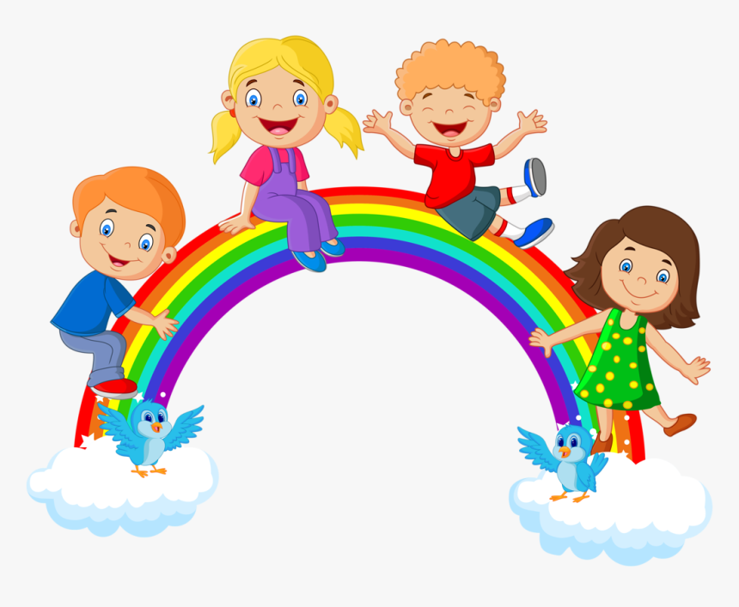
МУЗИЧКА КУЛТУРА

Slide 2
Имитатори

Slide 3
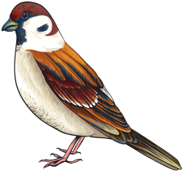
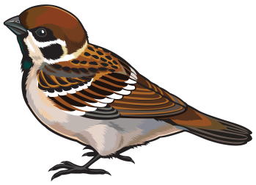
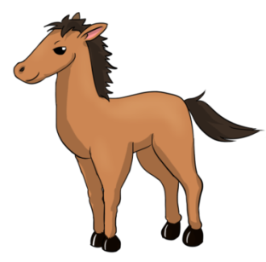
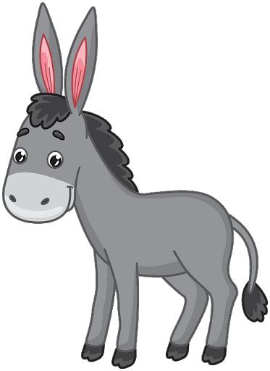
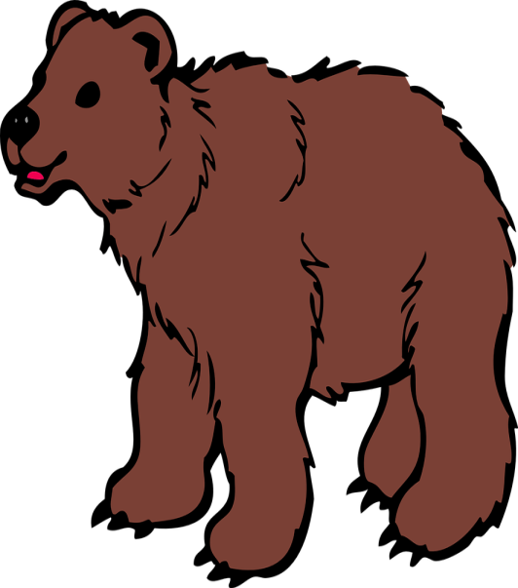
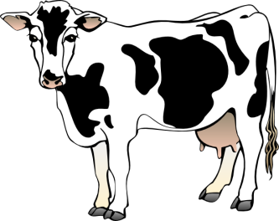
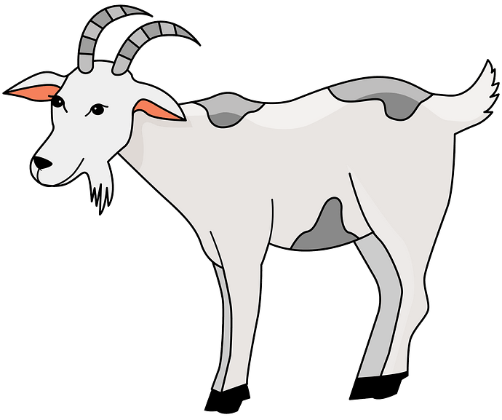
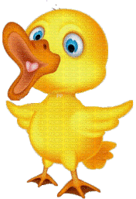
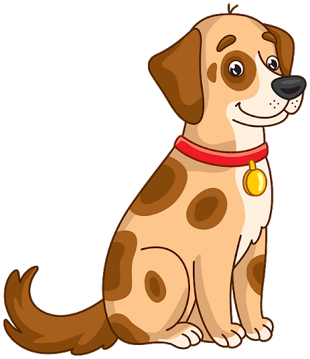
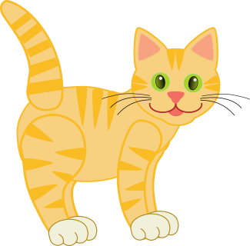
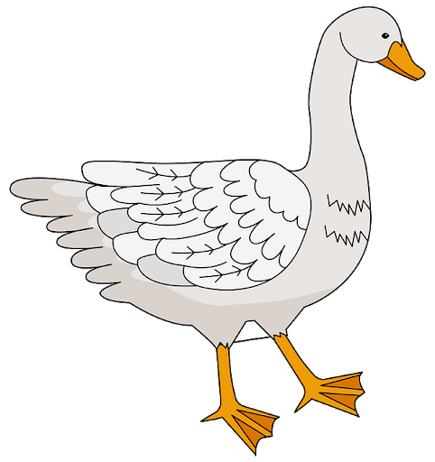
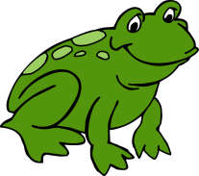

Slide 4
Ми смо имитатори послушајте само,
у сваку се животињу претворити знамо.
Ево како то, чинимо ми,
брзо нам се придружите сви:
Као врабац- ЏИВ, ЏИВ, ЏИВ,
кукавица- КУ, КУ, КУ,
као жаба- КРЕ, КРЕ, КРЕ,
као коза - МЕ, МЕ, МЕ!

Slide 5
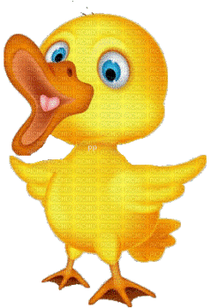
Ми смо имитатори послушајте само,
у сваку се животињу претворити знамо.
Ево како то, чинимо ми,
брзо нам се придружите сви:
Као куца- АВ, АВ, АВ,
као маца – МЈАУ, МЈАУ,
као паче- КВА, КВА, КВА,
као гуска – ГА, ГА, ГА!

Slide 6
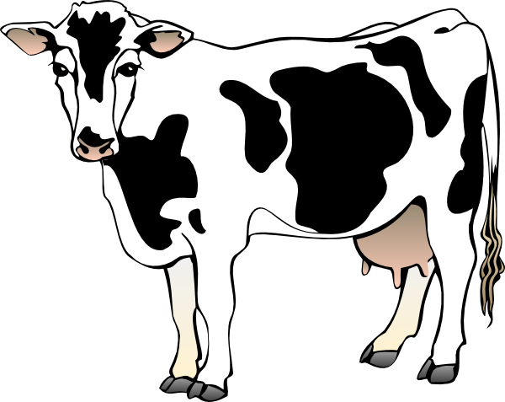
Ми смо имитатори послушајте само,
у сваку се животињу претворити знамо.
Ево како то, чинимо ми,
брзо нам се придружите сви:
Као ждријебе- ЂИ, ЂИ, ЂИ,
Магаренце- ИА, ИА,
Као меда- БРУМ, БРУМ, БРУМ,
Као крава- МУ, МУ, МУ!

Slide 7
